Slide 1
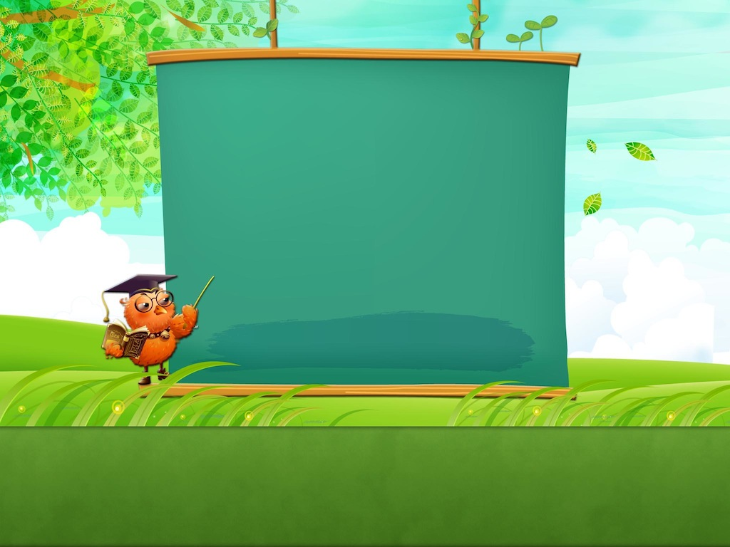
Tiếng Việt 4
TẬP LÀM VĂN
Kể lại lời nói,
ý nghĩ của nhân vật

Slide 2

I. NHẬN XÉT
1. Tìm trong truyện Người ăn xin, viết lại:
a. Những câu kể lại ý nghĩ của cậu bé:
b. Những câu kể lại lời nói của cậu bé:
2. Lời nói và ý nghĩ của cậu bé nói lên điều gì về cậu?

Slide 3
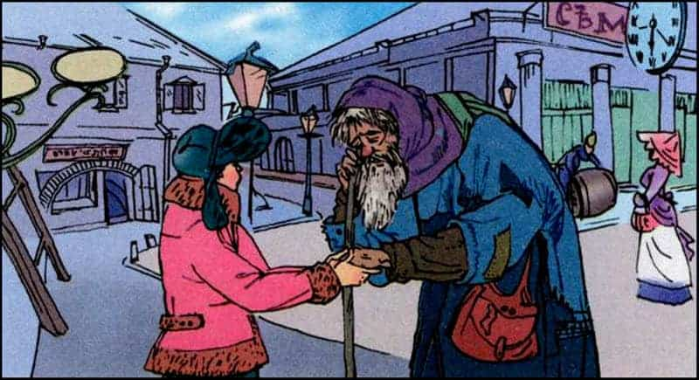

Slide 4

NGƯỜI ĂN XIN
Lúc ấy, tôi đang đi trên phố. Một người ăn xin già lọm khọm đứng ngay trước mặt tôi.
Đôi mắt ông lão đỏ đọc và giàn giụa nước mắt. Đôi môi tái nhợt, áo quần tả tơi thảm hại... Chao ôi! Cảnh nghèo đói đã gặm nát con người đau khổ kia thành xấu xí biết nhường nào!
Ông già chìa trước mặt tôi bàn tay sưng húp, bẩn thỉu. Ông rên rỉ cầu xin cứu giúp.
Tôi lục tìm hết túi nọ túi kia, không có tiền, không có đồng hồ, không có cả một chiếc khăn tay. Trên người tôi chẳng có tài sản gì.
Người ăn xin vẫn đợi tôi. Tay vẫn chìa ra, run lẩy bẩy.
Tôi chẳng biết làm cách nào. Tôi nắm chặt lấy bàn tay run rẩy kia:
- Ông đừng giận cháu, cháu không có gì để cho ông cả.
Người ăn xin nhìn tôi chằm chằm bằng đôi mắt ướt đẫm. Đôi môi tái nhợt nở nụ cười và tay ông cũng xiết lấy tay tôi:
- Cháu ơi, cảm ơn cháu! Như vậy là cháu đã cho lão rồi. - Ông lão nói bằng giọng khản đặc.
Khi ấy, tôi chợt hiểu rằng: cả tôi nữa, tôi cũng vừa nhận được chút gì của ông lão.
Theo Tuốc-ghê-nhép

Slide 5
I. NHẬN XÉT
1. Tìm trong truyện Người ăn xin, viết lại:
a. Những câu kể lại ý nghĩ của cậu bé:
- Chao ôi! Cảnh nghèo đói đã gặm nát con người đau khổ kia thành xấu xí biết nhường nào!
- … cả tôi nữa, tôi cũng vừa nhận được chút gì của ông lão.
b. Những câu kể lại lời nói của cậu bé:
- Ông đừng giận cháu, cháu không có gì để cho ông cả.
2. Lời nói và ý nghĩ của cậu bé nói lên điều gì về cậu?
Lời nói và ý nghĩ của cậu bé cho thấy cậu là người giàu lòng nhân ái, biết thương người nghèo khó.

Slide 6
I. NHẬN XÉT
3. Lời nói và ý nghĩ của ông lão ăn xin trong hai cách kể sau đây có gì khác nhau?
a.
- Cháu ơi, cảm ơn cháu! Như vậy là cháu đã cho lão rồi. - Ông lão nói bằng giọng khàn đặc.
b.
Bằng giọng khản đặc, ông lão cảm ơn tôi và nói rằng như vậy là tôi đã cho ông rồi.
Kể nguyên văn
Kể bằng lời của người kể chuyện
Lời dẫn trực tiếp
Lời dẫn gián tiếp
Notes:
Cách 1: Dẫn trực tiếp. Kể nguyên văn lời của ông lão ăn xin. Vì vậy ông xưng lão và gọi cậu bé bằng cháu.
Cách 2: Dẫn gián tiếp. Người viết, người kể xưng tôi, gọi người ăn xin là ông lão.

Slide 7

1. Trong bài văn kể chuyện, nhiều khi ta phải kể lại lời nói và ý nghĩ của nhân vật. Lời nói và ý nghĩ cũng nói lên tính cách nhân vật và ý nghĩa câu chuyện.
2. Có hai cách kể lại lời nói và ý nghĩ của nhân vật:
Kể nguyên văn (lời dẫn trực tiếp).
Kể bằng lời của người kể chuyện (lời dẫn gián tiếp).

Slide 8

II. LUYỆN TẬP
1. Tìm lời dẫn trực tiếp và lời dẫn gián tiếp trong đoạn văn sau:
Ba cậu bé rủ nhau vào rừng. Vì mải chơi nên các cậu về khá muộn. Ba cậu bàn nhau xem nên nói thế nào để bố mẹ khỏi mắng. Cậu bé thứ nhất định nói dối là bị chó sói đuổi.
Cậu thứ hai bảo :
- Còn tớ, tớ sẽ nói là đang đi thì gặp ông ngoại.
- Theo tớ, tốt nhất là chúng mình nhận lỗi với bố mẹ. - Cậu thứ ba bàn.
TIẾNG VIỆT 2 (1988)
Lời dẫn gián tiếp: Cậu bé thứ nhất định nói dối là bị chó sói đuổi.
Lời dẫn trực tiếp:
+ Còn tớ, tớ sẽ nói là đang đi thì gặp ông ngoại.
+ Theo tớ, tốt nhất là chúng mình nhận lỗi với bố mẹ.

Slide 9

2. Chuyển lời dẫn gián tiếp trong đoạn văn sau thành lời dẫn trực tiếp:
Vua nhìn thấy những miếng trầu têm rất khéo bèn hỏi bà hàng nước xem trầu đó ai têm. Bà lão bảo chính tay bà têm. Vua gặng hỏi mãi, bà lão đành nói thật là con gái bà têm.
Lời dẫn gián tiếp | Lời dẫn trực tiếp
Vua nhìn thấy những miếng trầu têm rất khéo bèn hỏi bà hàng nước xem trầu đó ai têm.
Vua nhìn thấy những miếng trầu têm rất khéo bèn hỏi bà hàng nước:
- Xin cụ cho biết ai đã têm trầu này?
Bà lão thưa:
- Tâu bệ hạ, trầu do chính già têm đấy ạ!
Bà lão bảo chính tay bà têm.
Vua gặng hỏi mãi, bà lão đành nói thật là con gái bà têm.
Nhà vua gặng hỏi mãi, bà lão đành nói thật:
- Thưa, đó là trầu do con gái già têm.

Slide 10
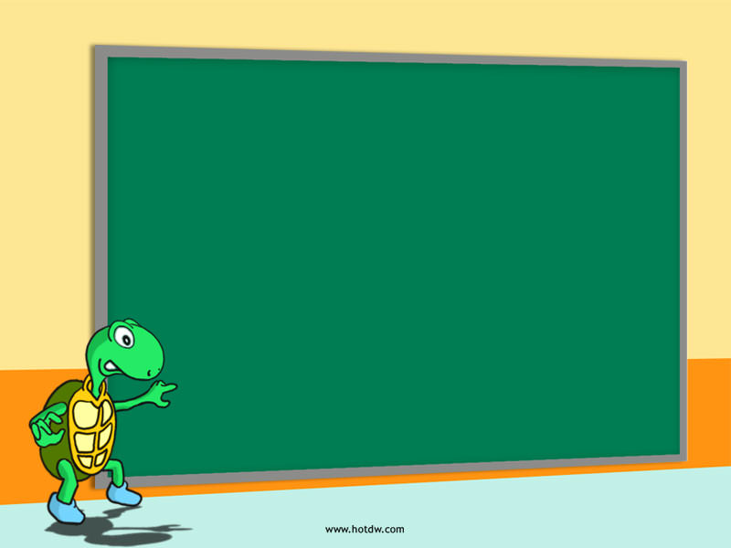
Cách chuyển từ lời dẫn trực tiếp sang gián tiếp
Xác định các từ xưng hô trong lời dẫn gián tiếp.
Chuyển các từ xưng hô cho phù hợp với lời dẫn trực tiếp.

Slide 11
Bài 2:
Vua nhìn thấy những miếng trầu têm rất khéo bèn hỏi bà hàng nước:
- Xin cụ cho biết ai đã têm trầu này?
Bà lão thưa:
  Tâu bệ hạ, trầu do chính già têm đấy ạ!
Nhà vua gặng hỏi mãi, bà lão đành nói thật:
- Thưa, đó là trầu do con gái già têm.

Slide 12
3. Chuyển lời dẫn trực tiếp trong đoạn văn sau thành lời dẫn gián tiếp:
Bác thợ hỏi Hòe:
- Cháu có thích làm thợ xây không?
Hòe đáp:
- Cháu thích lắm!
Lời dẫn trực tiếp | Lời dẫn gián tiếp
Bác thợ hỏi Hòe:
- Cháu có thích làm thợ xây không?
Bác thợ hỏi Hòe có thích làm thợ xây không?
Hòe đáp:
- Cháu thích lắm!
Hòe đáp rằng Hòe thích lắm!

Slide 13
Cách chuyển từ lời dẫn gián tiếp sang trực tiếp
1. Xác định từ xưng hô.
2. Chuyển đổi các từ xưng hô cho phù hợp.
3. Bỏ đi các dấu hai chấm, gạch ngang trong lời dẫn trực tiếp rồi chuyển thành các từ dẫn như: rằng, là… sao cho phù hợp.

Slide 14
Bài 3:
Bác thợ hỏi Hòe có thích làm thợ xây không?
Hòe đáp rằng Hòe thích lắm!

Slide 15
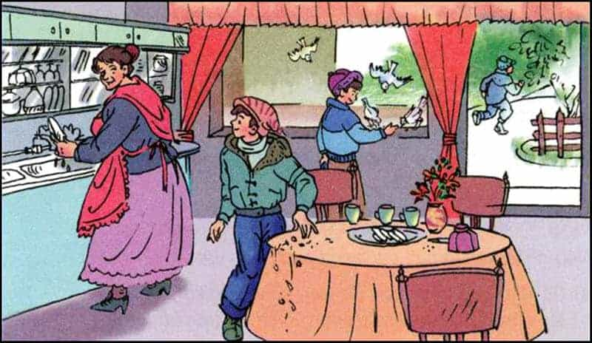
4. Hãy tưởng tượng em là cậu bé Chi-ôm-ca trong truyện Ba anh em. Viết đoạn văn (3-5 câu) kể lại suy nghĩ của em khi thấy hai anh ăn xong bỏ đi chơi hết.

Slide 16

DẶN DÒ
- Hoàn thành BT 4 phần Luyện tập vào vở bài tập.

